Slide 1

Camera tips
Video opdracht maken met de smarthphone
B. Plaat

Slide 2
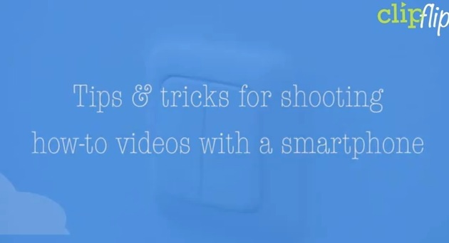
Veel Tips & Tricks te vinden op Youtube
http://youtu.be/HiE7KV0RIpM

Slide 3
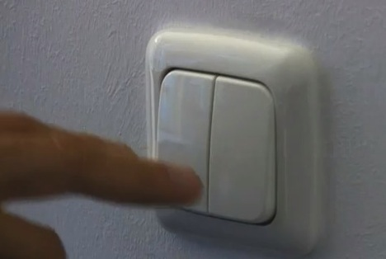
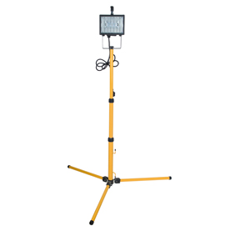
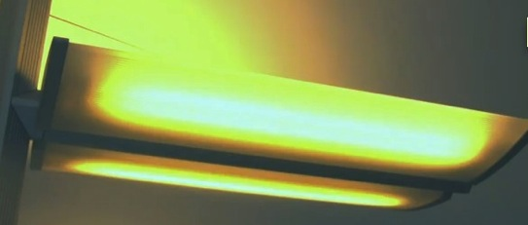
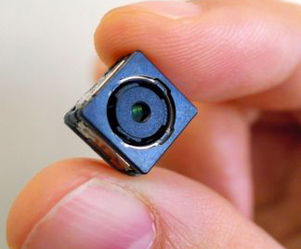
Genoeg licht
De lens van een smartphone is klein
Lichtgevoeligheid meestal matig
Gebruik alle lichtbronnen die mogelijk zijn
Experimenteer hier mee!!

Slide 4
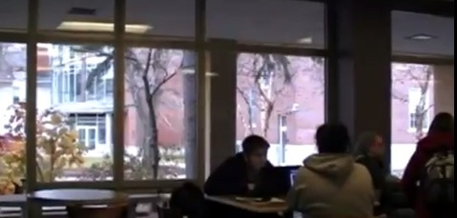
Nooit tegen raam in filmen
Buiten scherp, binnen vaag…

Slide 5

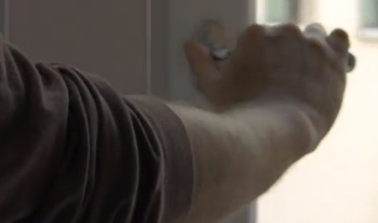
Goed geluid
Soms is bijgeluid hinderlijk
Een deur sluiten is al een verbetering
Een bordje aan de deur met ‘Stilte’ kan helpen.
Zet alle smartphones op stil
Zet de smartphone waarmee je filmt op de vliegtuigmodus.

Slide 6
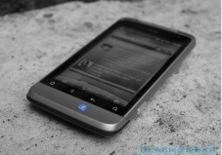
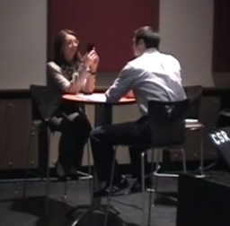
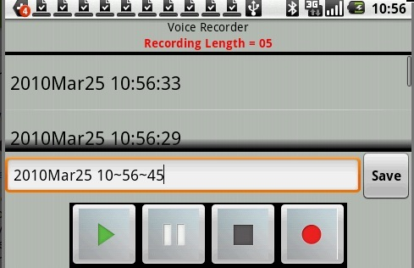
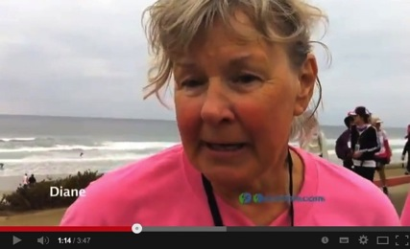
Geluid bij interview
Microfoon van smartphone is beperkt
Microfoon is niet gericht
Beste is dicht bij de persoon te filmen
Eventueel 2e smarthone gebruiken als microfoon via dictafoon app
Bij montage geluidopname invoegen

Slide 7
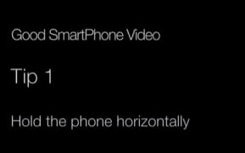
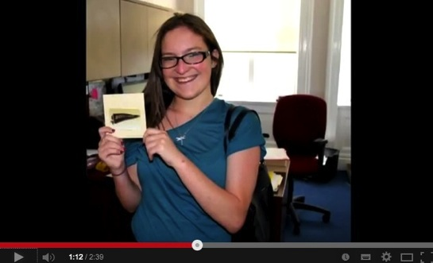
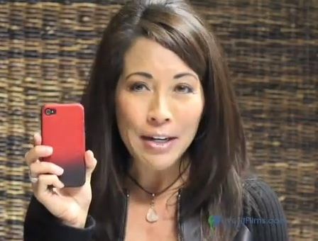
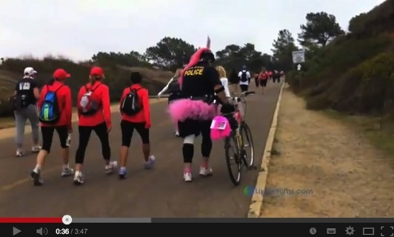
Film horizontaal
Houdt de camera horizontaal, past beter op beeldscherm, op projectscherm, of op streaming diensten
Verticaal geeft zwarte balken
Verticaal geeft kleiner beeld

Slide 8
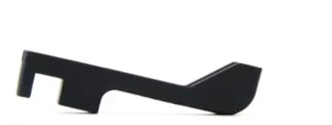
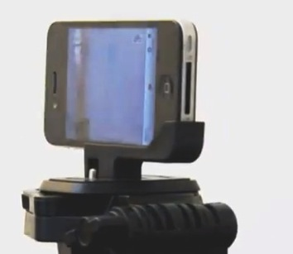
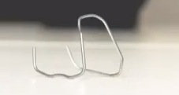
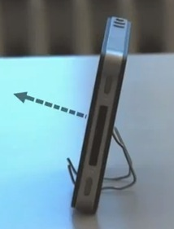
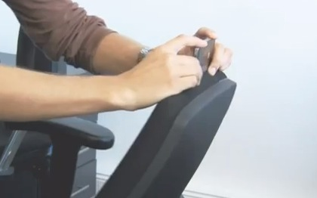
Zorg voor ondersteuning
Smartphone adapter voor statief
Gebruik stoelen, tafels als statief
Je kunt zelf een klemmetje maken van een paperclip
Zorg voor een creatieve uitvinding

Slide 9
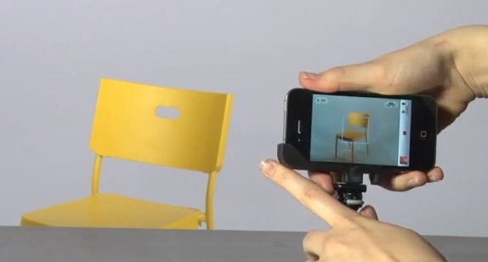
De smartphone adapter
Een smartphone adapter is ideaal want je video wordt veel professioneler!

Slide 10

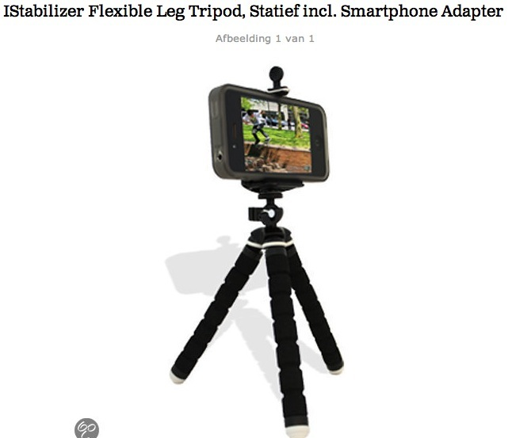
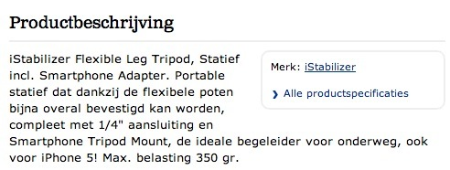
Aanschaffen?
Overleg met je begeleider!

Slide 11
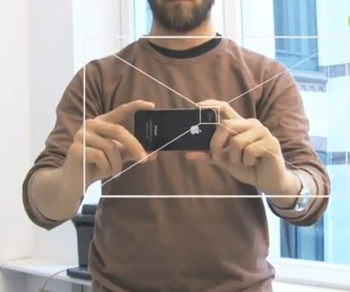
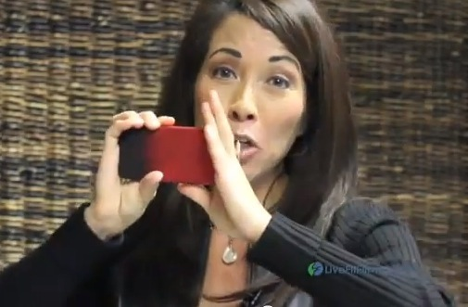
Juiste houding
Armen gebogen en dicht bij de borstkast
Adem licht
Attentie; houd je lens centraal in het midden

Slide 12
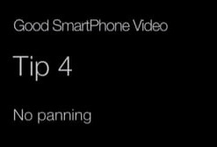
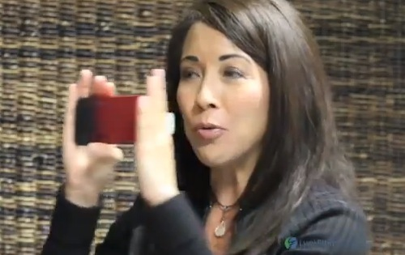
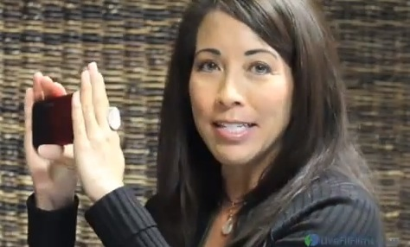
Voorkom bewegingen
Geen statief is niet bewegen
Horizontaal bewegen (pannen) wiebelt
Is altijd onscherp zonder statief
Beter zijn losse stabiele shots

Slide 13
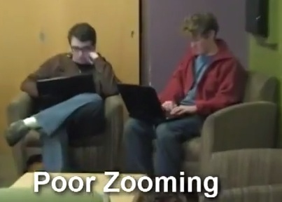
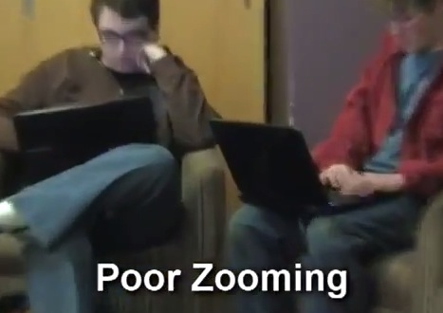
Beperk zoomen…
Geen statief = niet zoomen
Smartphone heeft geen zoomlens
Zoomen gaat via uitvergroten pixels
Altijd kwaliteit verlies
Beter is; beweeg naar je object

Slide 14
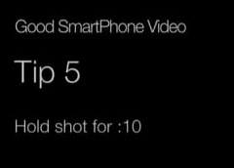
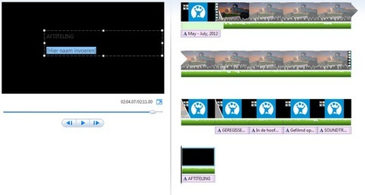
Maak shots in de juiste lengte
Maak shots van ongeveer 10 seconden
Deze zijn later goed te monteren; niet te kort of te lang
Te kort; lastig met overgangen
Te lang; shots worden zwaar voor de processor bij de montage

Slide 15
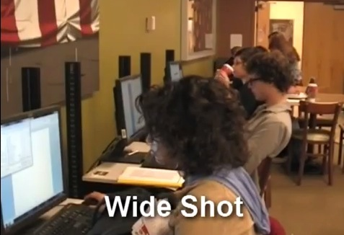
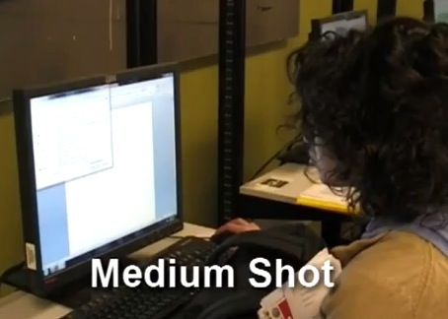
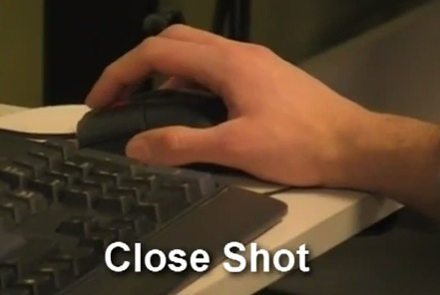
Varieer in de shots
Total of wide shot voor oriëntatie
Medium shot voor details
Close shot voor fijnste details
Varieer door camera standpunten
Varieer nooit met zoom

Slide 16
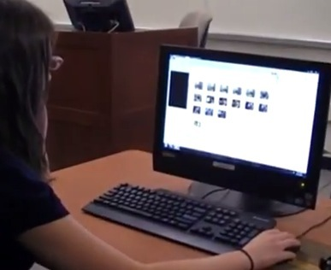
Variatie = een boeiende video
Met variatie aan shots wordt het voor de editor, veel makkelijker om een boeiende film te maken in de timeline bij de montage

